Slide 1
Aplikace zásad zklidňování dopravy v lokalitě Praha – Karlín

Slide 2
Zásady zklidňování ulic obecně
zklidňování dopravy je soubor opatření
a nástrojů, která mají vést k zlepšení životního prostředí a bezpečnosti především cyklistů a chodců na úkor automobilové dopravy, která byla dosud upřednostňována
nejradikálnějším způsobem zklidnění dopravy je úplné vyloučení nebo značné omezení silničního provozu
hlavním trendem a současně funkčním nástrojem v současné době jsou takzvané zóny 30

Slide 3
Zóna 30 – obecná charakteristika
převažuje funkce bydlení, auto není vítáno
je zde intenzivní pohyb chodců
není zde světelná signalizace
nevyznačují se přechody pro chodce,
s chodcem je třeba počítat stále
vymezení oblasti, kde je na obslužných komunikacích snížena rychlost na 30 km/h
základním principem zklidnění
v křižovatkách je přednost zprava

Slide 4
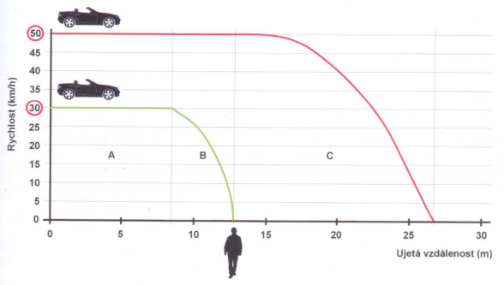
Zóna 30 – obecné výhody
zvýšení bezpečnosti provozu
zmírnění provozu a emisí škodlivin
skromnější dimenzování komunikací
plynulá jízda bez opakovaného zpomalování
a rozjezdů
zlepšení podmínek
pro cyklisty
méně dopravních
značek

Slide 5
Způsoby zklidňování
Psychologické prvky
standardní svislé a vodorovné dopravní značky výstražné, usměrňující směr jízdy nebo omezující rychlost
opakování svislé značky nakreslením na vozovku
měřič a zobrazovač rychlosti vozidla
psychologické prvky suplující fyzické prvky
taková opatření, která opticky nebo akusticky upraví povrch vozovky tak, aby došlo ke zvýšení pozornosti řidiče
Fyzické prvky
zúžení vozovky
dopravní šikana
zpomalovací prahy
stavební úpravy křižovatek

Slide 6
Historie projektu
za celým projektem od počátku stojí architekt Tomáš Cach
po návratu ze studia do ČR se Cach angažoval v Auto*Matu
stal se členem magistrátní komise
pro cyklodopravu
rozhodl se začít s jednou čtvrtí, s Karlínem

Slide 7
Základní informace o Karlíně
Karlín je z dopravních i urbanistických důvodů jednou z nejvhodnějších pražských lokalit
pro zklidňování formou zóny 30
je v rovinatém území s kompaktní smíšenou
a obytnou zástavbou s rozměrnými domovními bloky a ulicemi
nachází se v širším centru města s vysokou koncentrací zdrojů a cílů dopravy a velkým významem pěšího a cyklistického pohybu
pro dopravní obslužnost území

Slide 8
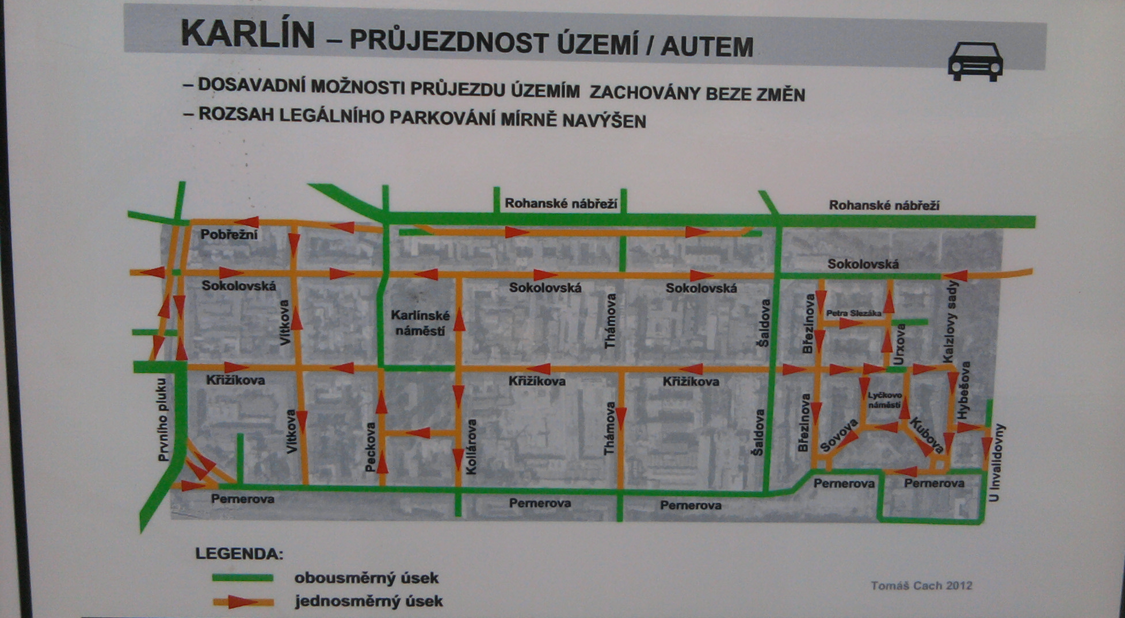

Slide 9
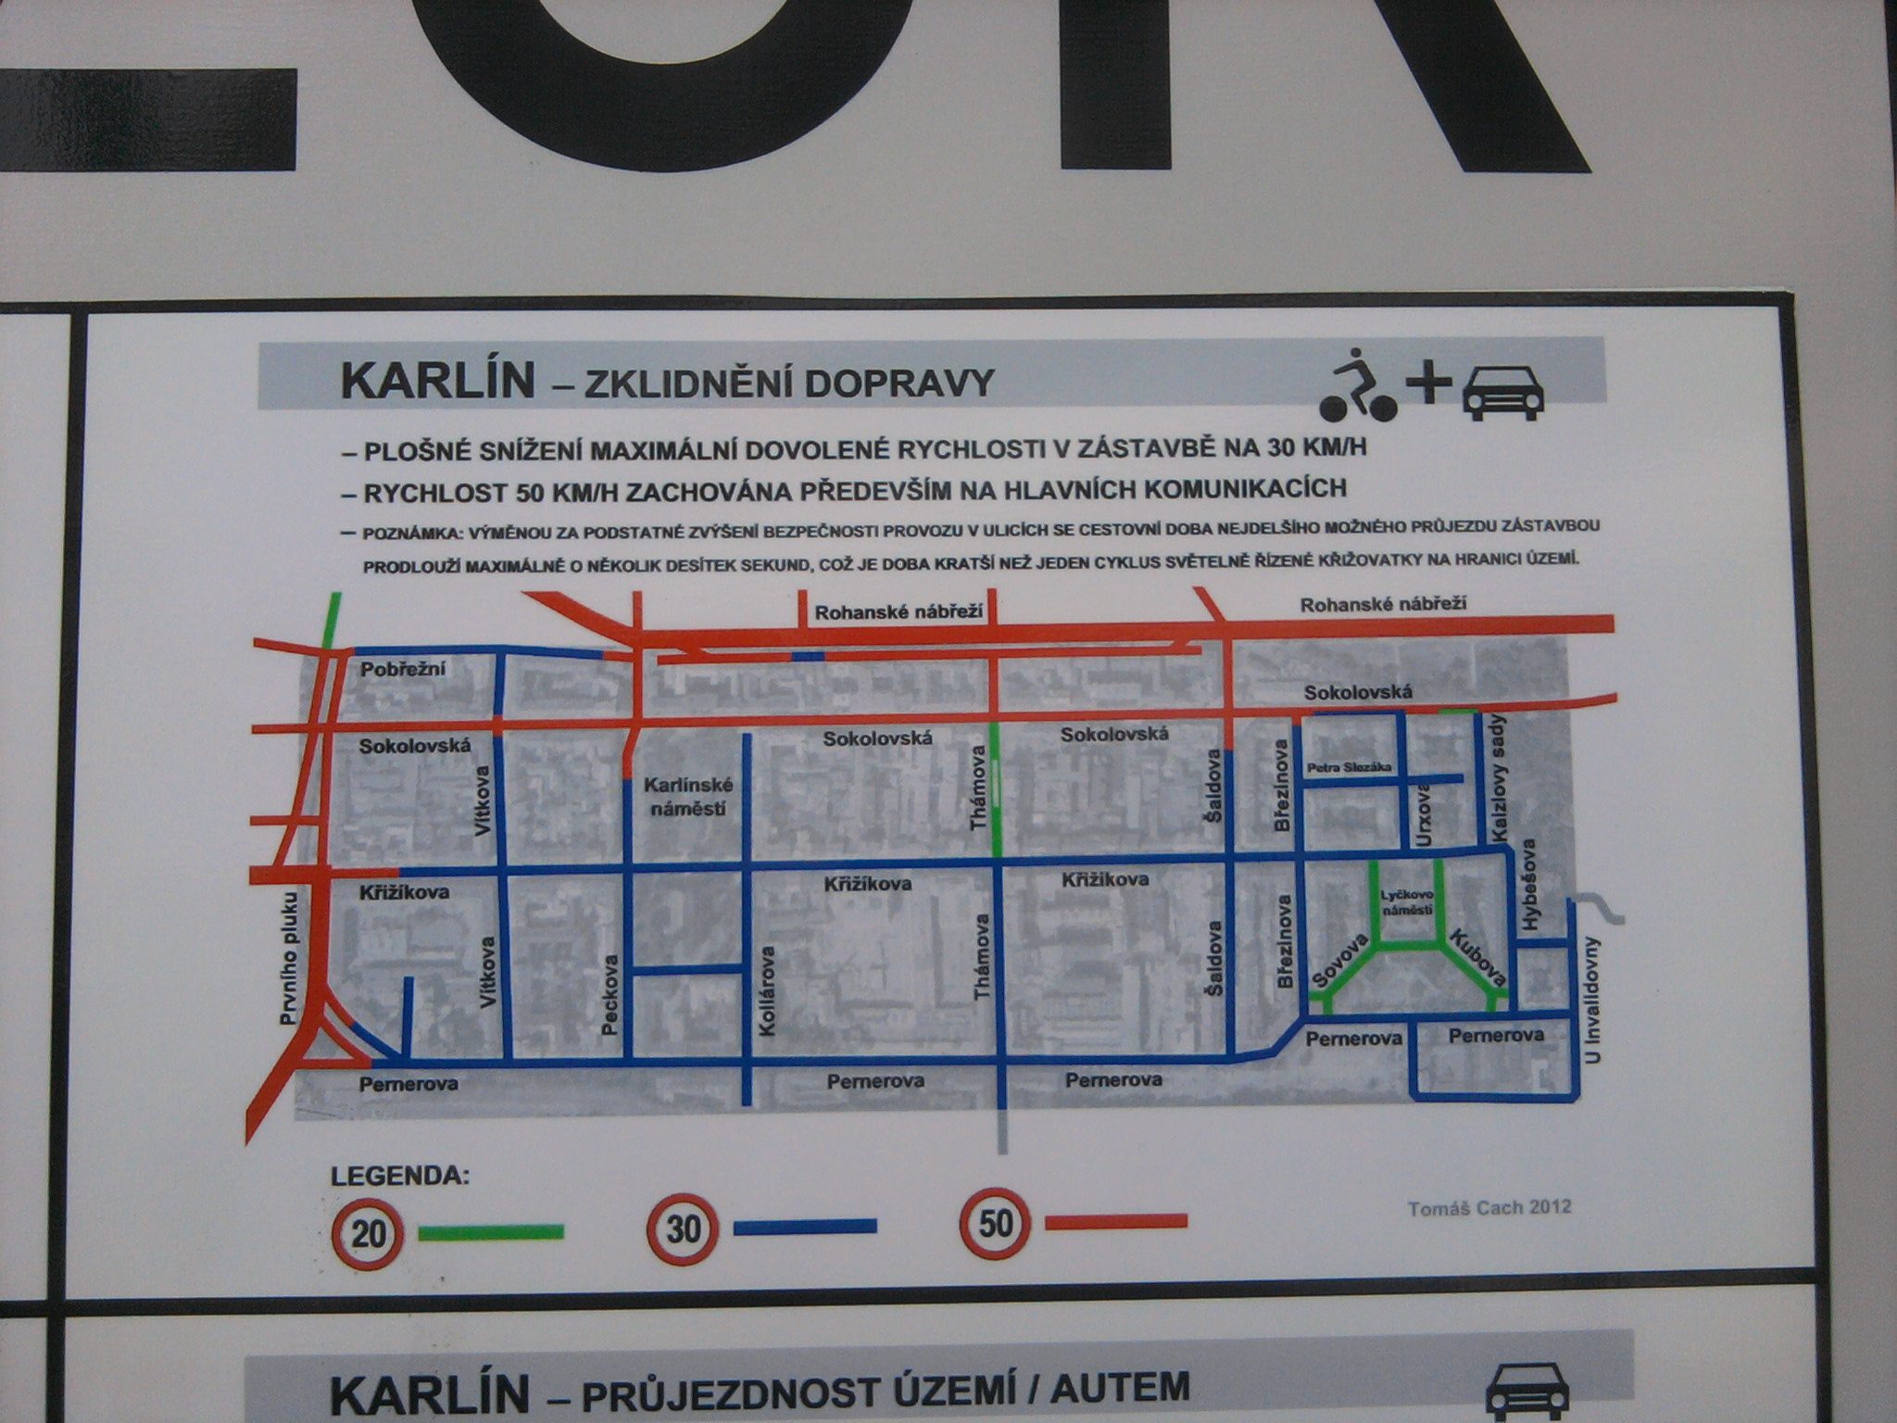

Slide 10
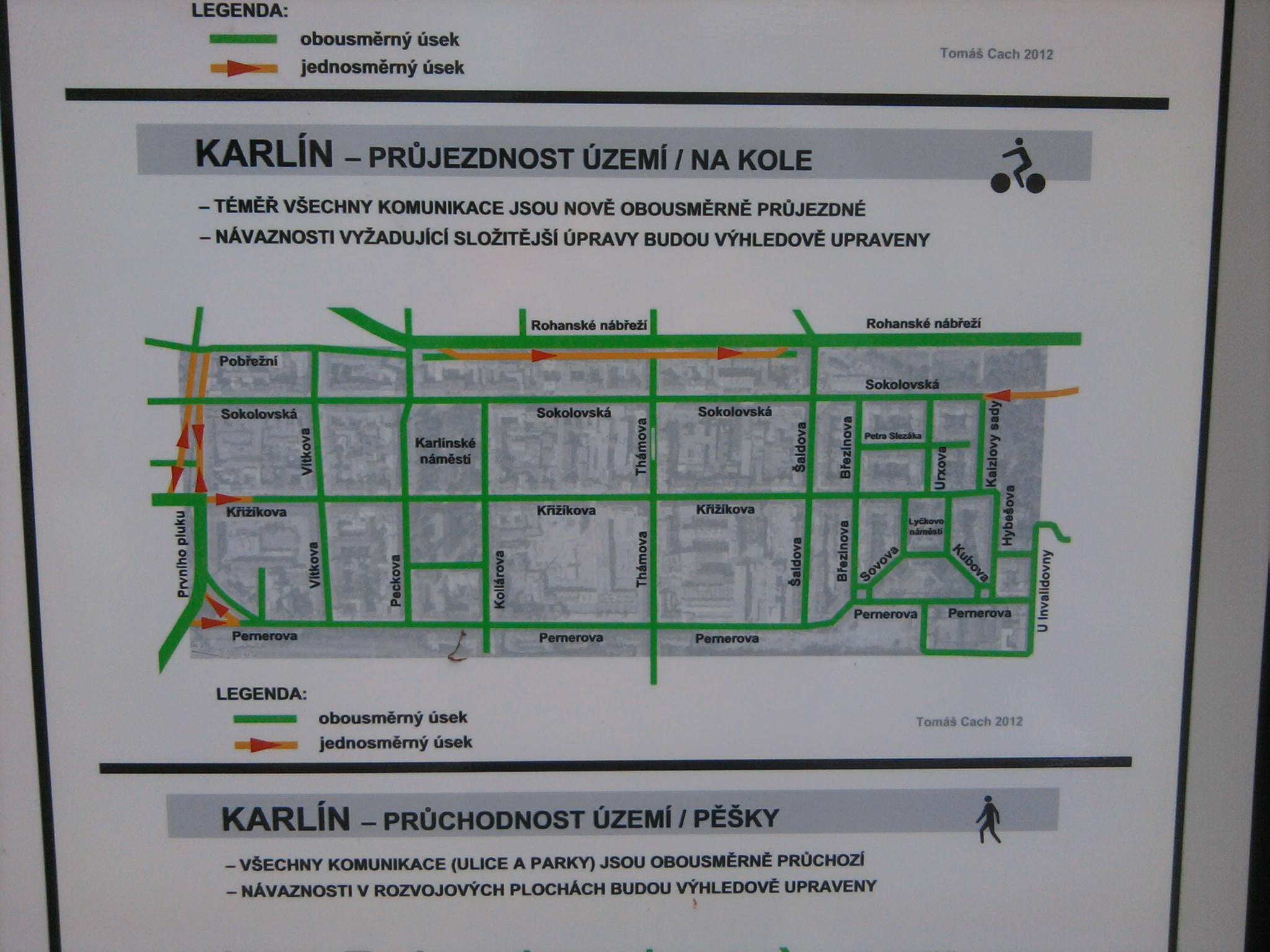

Slide 11
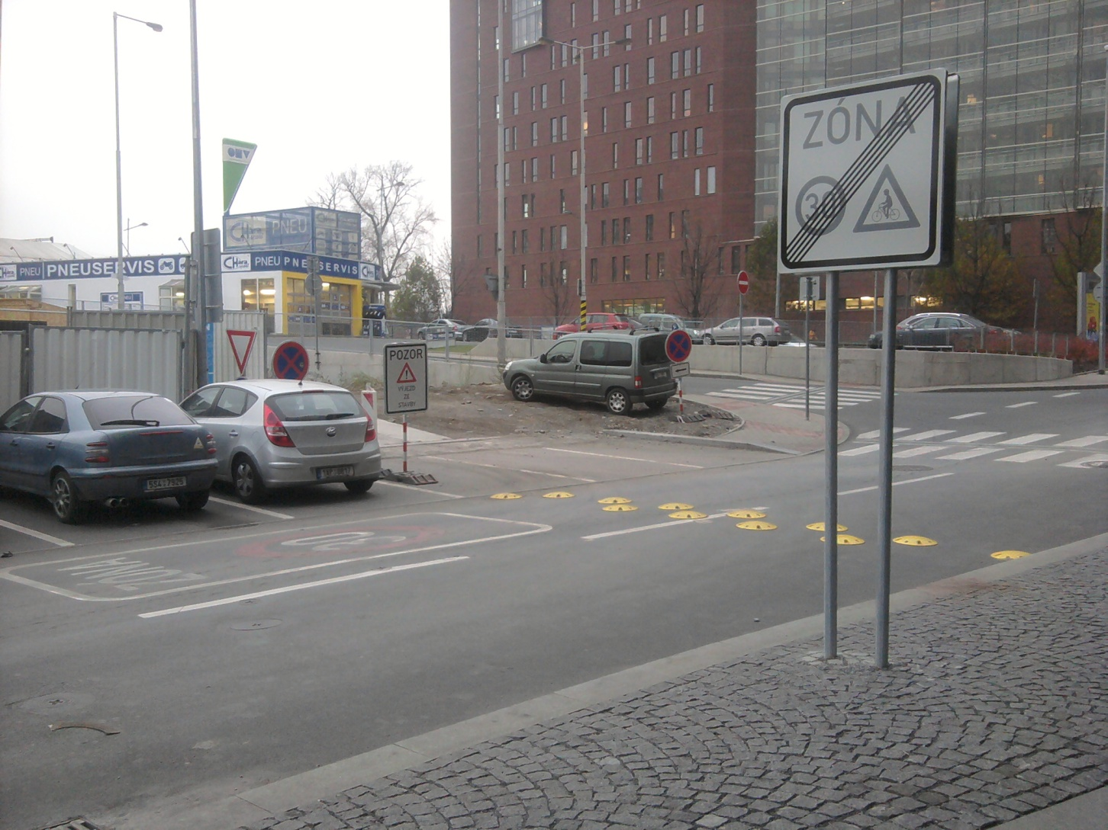

Slide 12
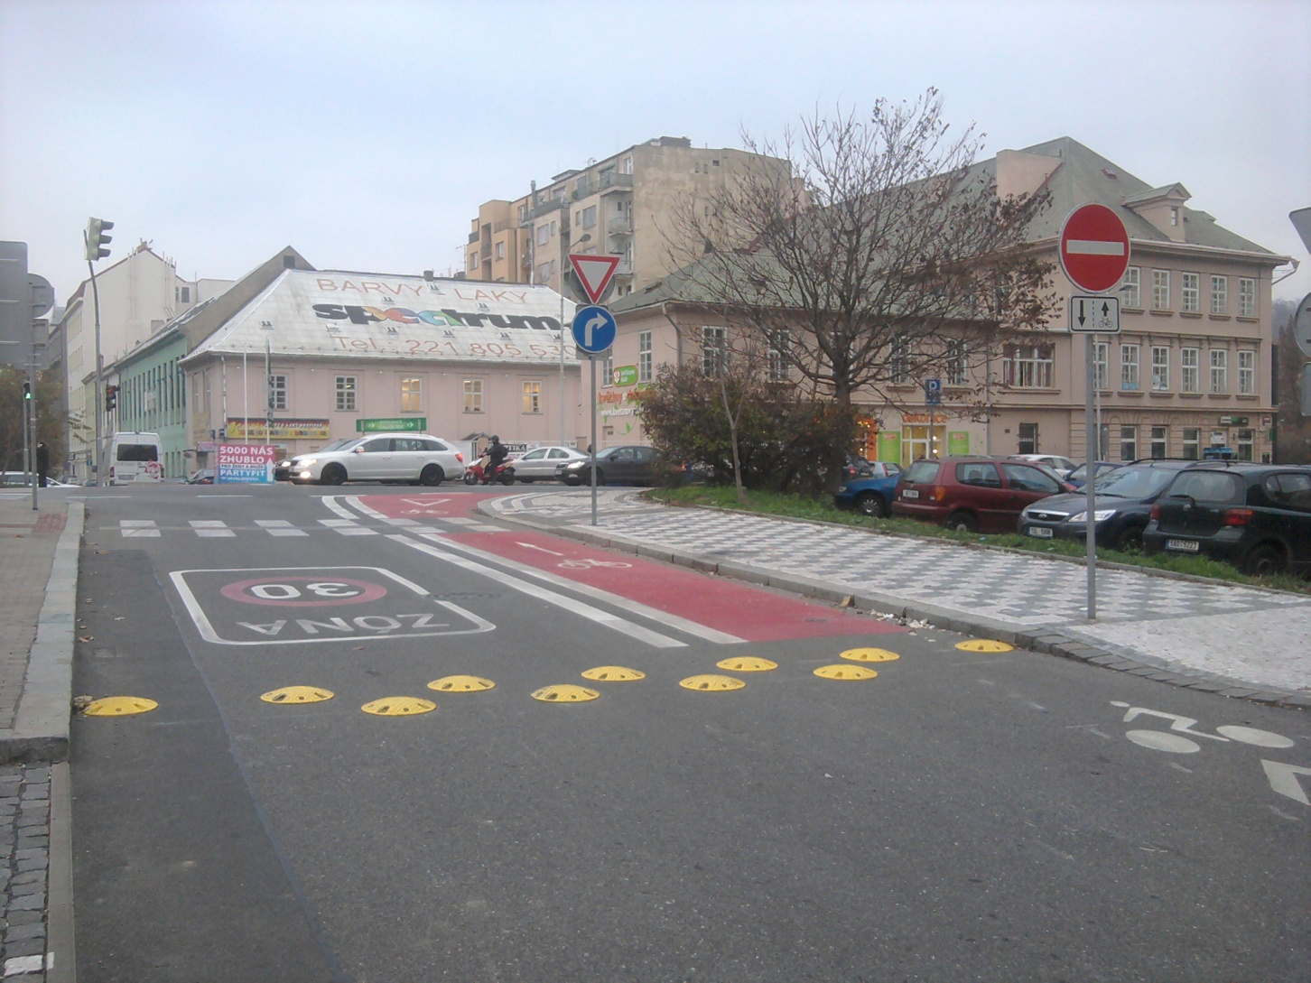

Slide 13
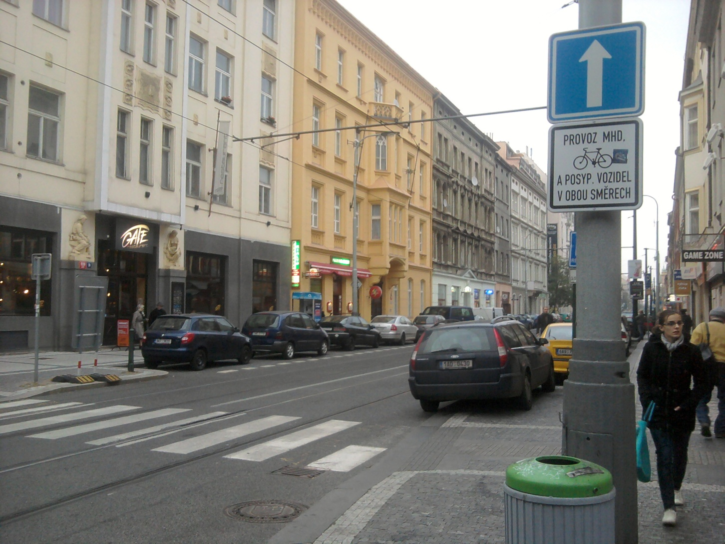

Slide 14
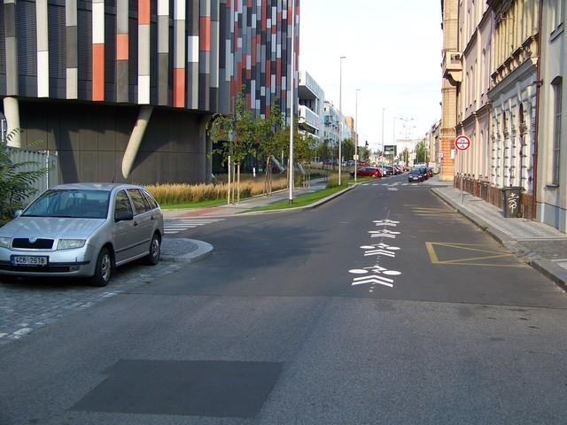

Slide 15
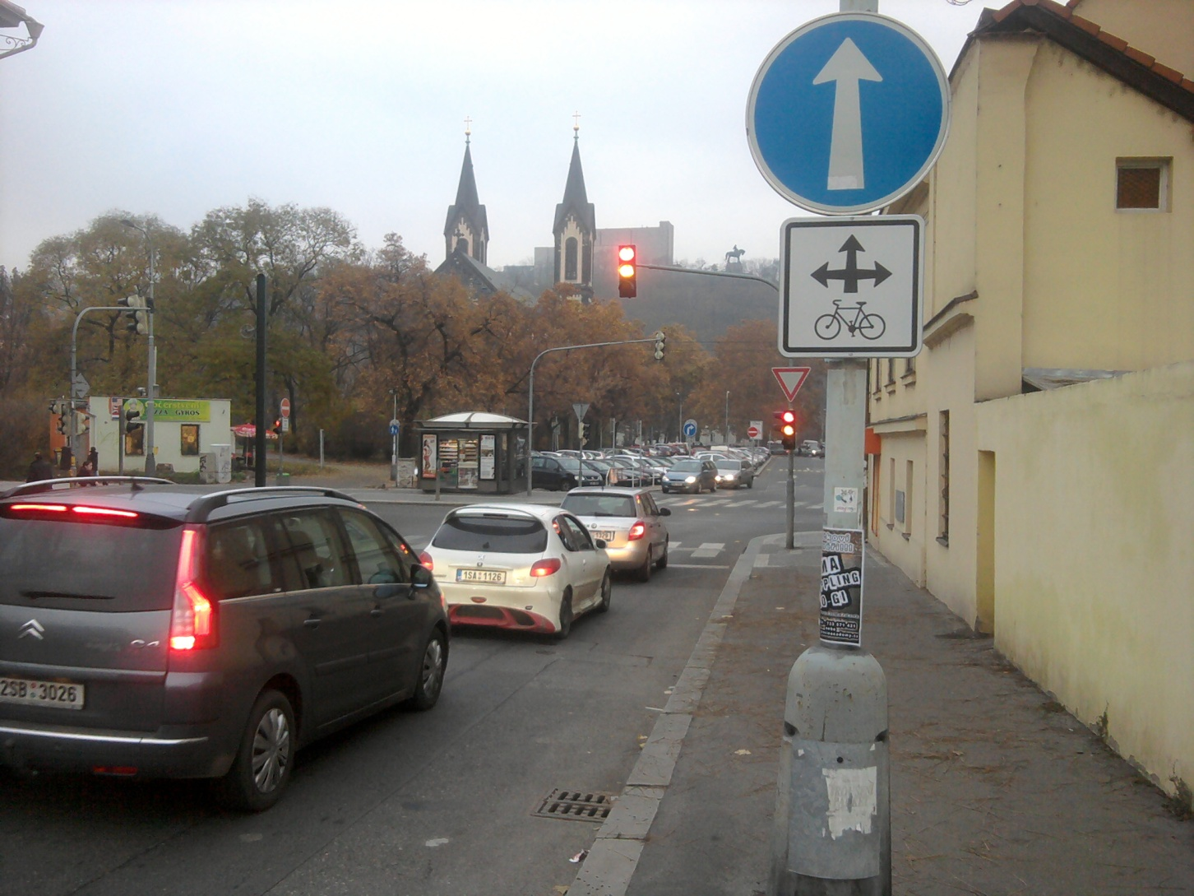

Slide 16
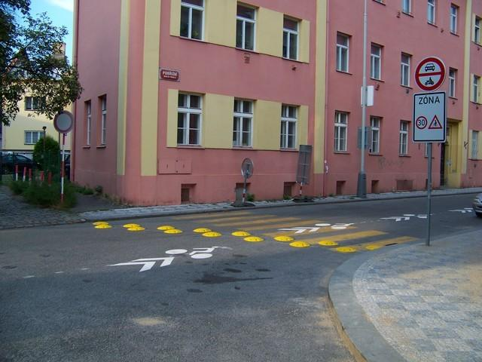

Slide 17
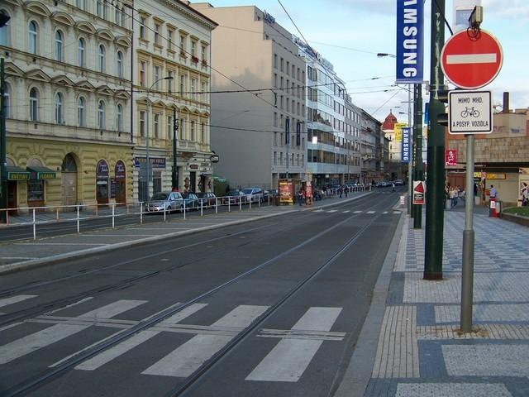

Slide 18


